Slide 1



Od „Solidarności” do Samorządności
Gdańsk, 3 września 2015

Slide 2
1981 – Krajowa Komisja Zjazdowa
„Uchwała Prezydium KKP
w sprawie procedury powoływania Komisji Zjazdowej I Zjazdu Krajowego NSZZ Solidarność
Wobec zbliżającego się terminu I Zjazdu Krajowego i konieczności przygotowania go od strony programowej – Prezydium KKP na wniosek Krajowej Komisji Wyborczej postanawia:
Zwrócić się do Zarządów Regionalnych o wybranie do dn. 15.07.81. spośród kandydatów na Zjazd Krajowy osób reprezentujących regiony w Komisji Zjazdowej.
Ustalić, ze region ma prawo wyboru 1 członka Komisji Zjazdowej na każdych 30 delegatów na Zjazd Krajowy według proporcji: 25 - 45 delegatów - 1 przedstawiciel w Komisji; 46 - 75 delegatów - 2 przedstawicieli; 76 - 105 delegatów - 3 przedstawicieli; 106 - 135 – 4 przed-stawicieli; 136 - 165 delegatów - 5 przedstawicieli w Komisji.
Przyjąć, że zakres i tok prac Komisji Zjazdowej zostanie ustalony przez Komisję na jej pierw-szym posiedzeniu w dn. 16.07. br. I przedstawiony do zatwierdzenia na najbliższym posie-dzeniu KKW.
7 lipca 1981 r.”
Przewodniczący – Marek JANAS (Mazowsze) [16 024]
Wiceprzewodniczący – Włodzimierz BOGUCKI (Ziemia Łódzka) [14 006]
Wiceprzewodniczący – Andrzej PORAWSKI (Wielkopolska) [35 026]
Komisja Zjazdowa rozpoczęła prace 5 sierpnia 1981. Przygotowała wstępne materiały dotyczące: regulaminu obrad, propozycji poprawek do statutu Związku, dyskusji programowej – materiały wydano w trzech specjalnych biuletynach Komisji Zjazdowej (red. odpowiedzialny – Krzysztof Turkowski).
Komisja przeprowadziła także uzgodnienia z regionami ws. składu podstawowych komisji Zjazdu – co zdecydowanie przyśpieszyło wybór tych komisji w pierwszym i drugim dniu obrad.

Slide 3
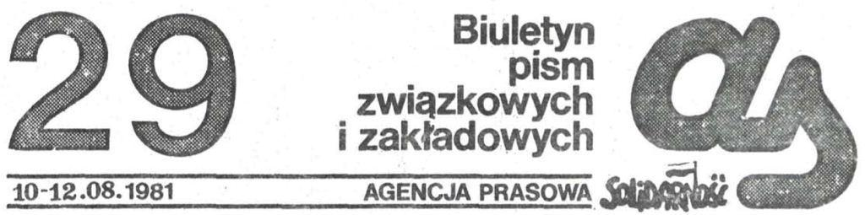
Informacja z Biuletynu AS (5.08)

Slide 4
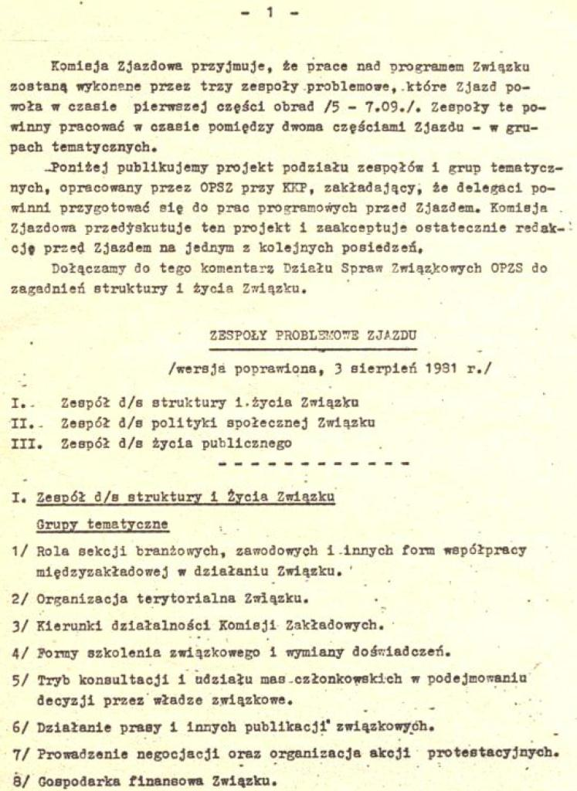
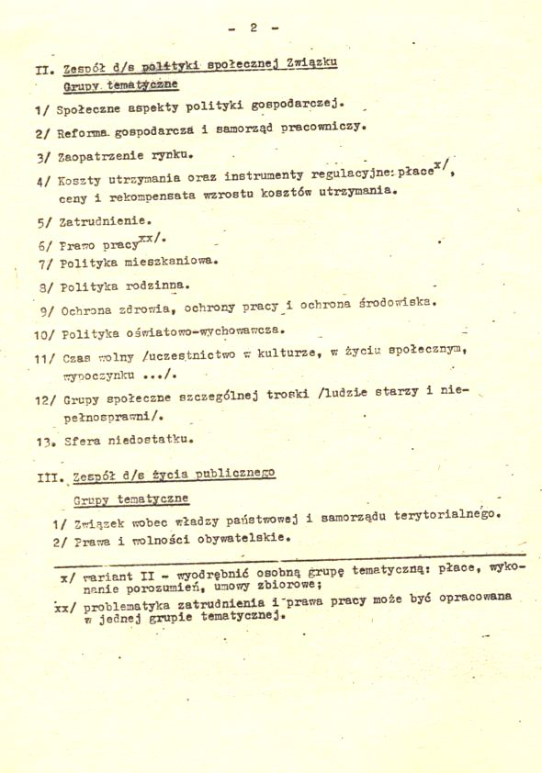
Biuletyn Zjazdowy nr 1

Slide 5
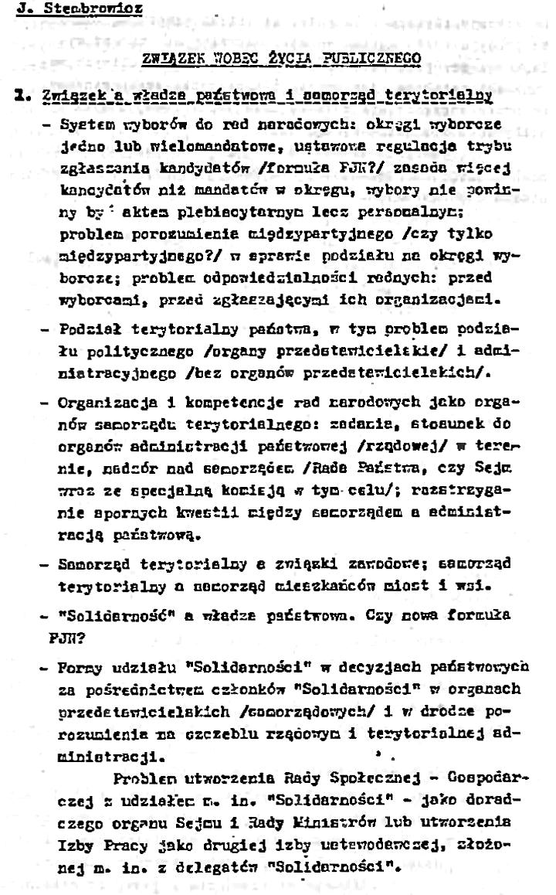
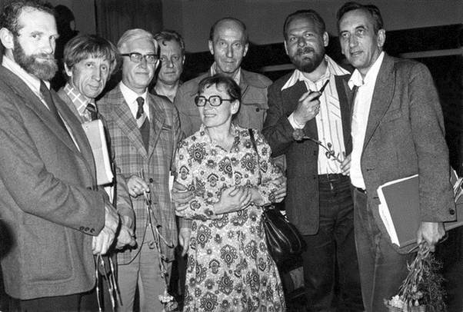

Biuletyn Zjazdowy nr 2
Prof. Jerzy Stembrowicz (1919 - 1989) żołnierz AK, powstaniec warszawski, prof. UW, konstytucjonalista, współpracownik DiP, sygnatariusz Apelu 64, doradca MKS w sierpniu 1980, pracownik OPSZ przy KK

Slide 6

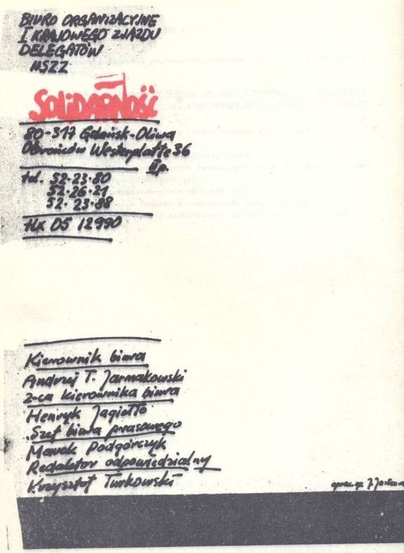
Biuletyn Zjazdowy nr 3

Slide 7
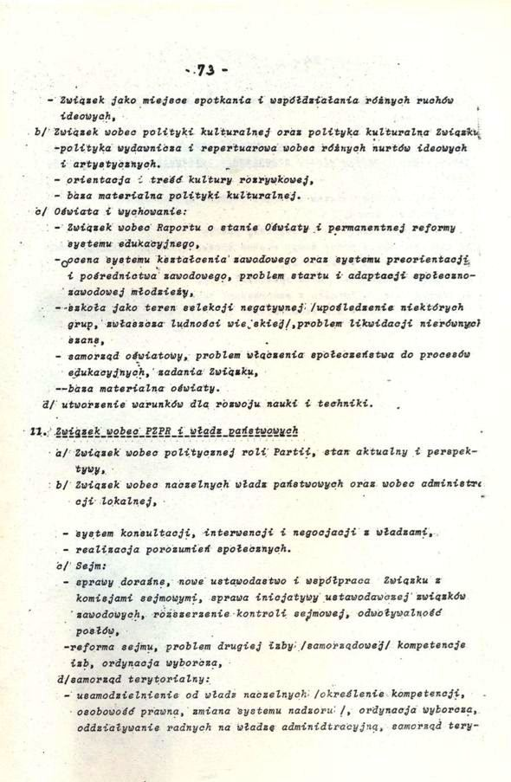
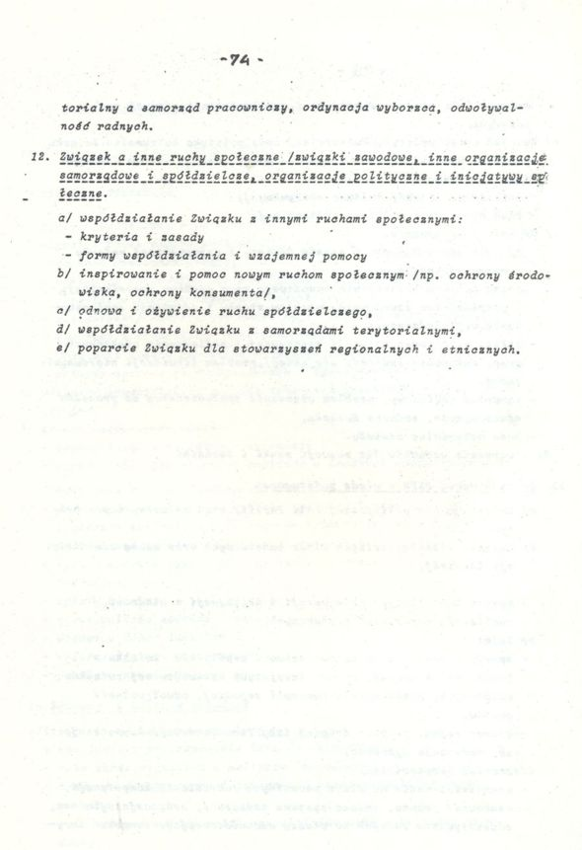
Biuletyn Zjazdowy nr 3 – str. 73 - 4

Slide 8
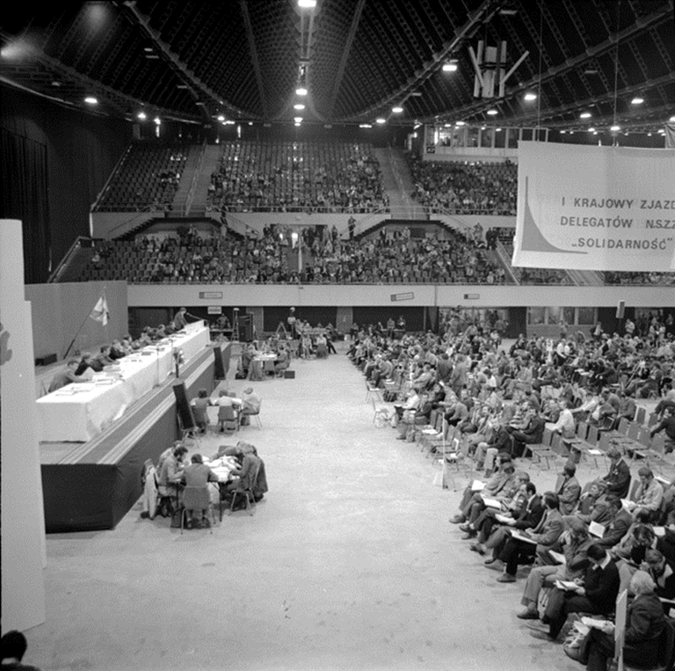
I KZD NSZZ „S”

Slide 9
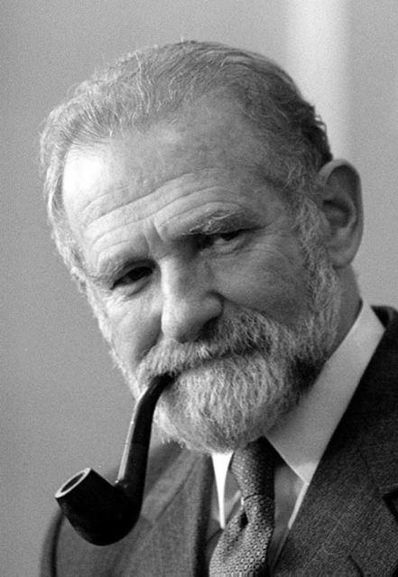
Komisja Programowa I KZD
Przewodniczący
Prof. Bronisław GEREMEK
Członkowie (m.in.):
Jerzy MILEWSKI ( sekretarz)
Andrzej PORAWSKI (wiceprzew.)
Jan WASZKIEWICZ (redaktor)
Krzysztof GÖRLICH (Kraków)
Krzysztof TURKOWSKI (Wrocław)
Stefan KAWALEC (Warszawa)

Slide 10
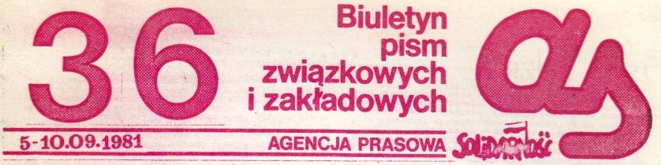
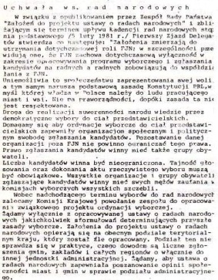
Uchwała I KZD nr 25/81 – ordynacja wyborcza (I tura, 9 września 1981)

Slide 11
Uchwała programowa – „Ku samorządnej Rzeczpospolitej” (II tura – 7 października 1981)
455 za
65 przeciw
91 wstrzymało się
…………………………………………….
73 votum separatum (sojusze…)

Slide 12
Program NSZZ „S” – teza 21
Rozdział VI. SAMORZĄDNA RZECZPOSPOLITA
Teza 21. Samodzielne prawnie, organizacyjnie i majątkowo samorządy terytorialne muszą być rzeczywistą reprezentacją społeczności lokalnej.

Slide 13
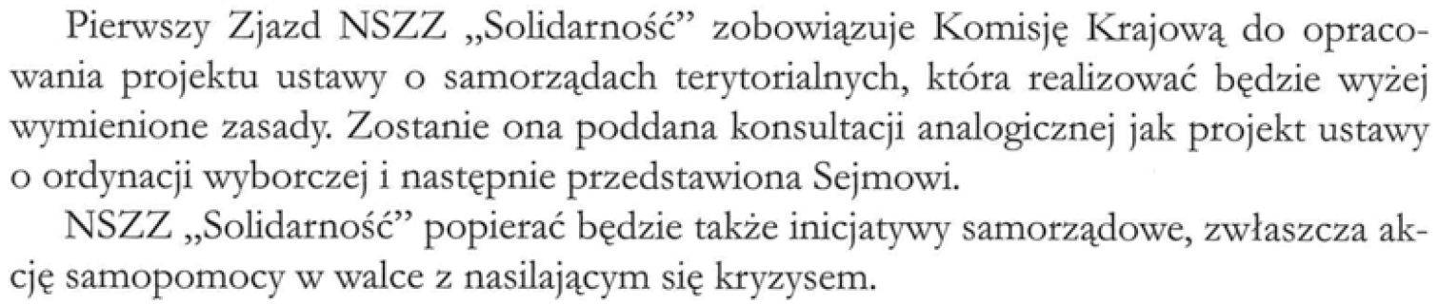
Teza 21 – cd i teza 22

Slide 14
Po Zjeździe – uchwały Komisji Krajowej z dnia 4 listopada 1981
(film) – posiedzenie z 3 i 4 listopada 1981
dwie uchwały:
Uchwała ws. negocjacji z rządem - czyta Henryk Wujec
Uchwała o zadaniach Związku w najbliższym okresie czasu - czyta Jan Waszkiewicz

Slide 15
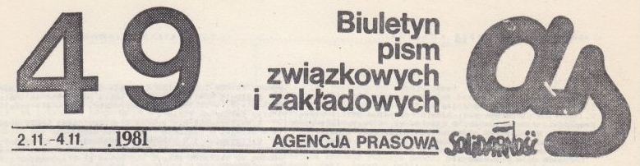





Slide 16

Po Zjeździe - wiodący region - Małopolska
Międzyregionalny zespół ds. ordynacji wyborczej (3)
Ośrodek Prac Społeczno-Zawodowych (OPSZ) Kraków (Tadeusz Syryjczyk)
Konferencja Krakowska (UJ, 21 – 22 listopada 1981)
rola Sekcji Informacji ZR Małopolska (Robert Kaczmarek)

Slide 17
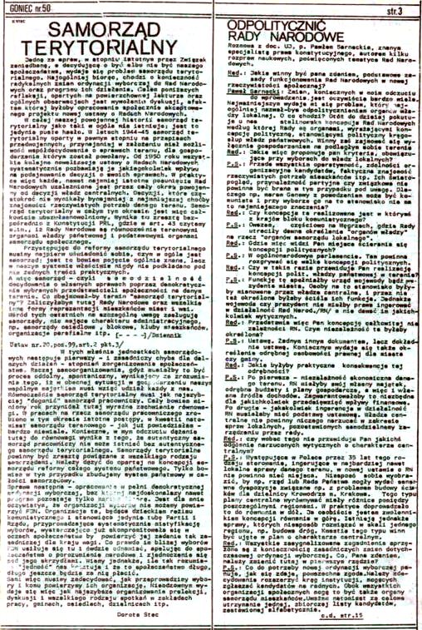
Goniec Małopolski nr 50

Slide 18
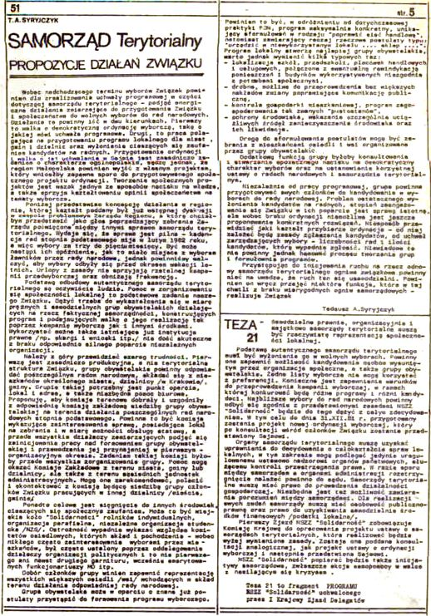
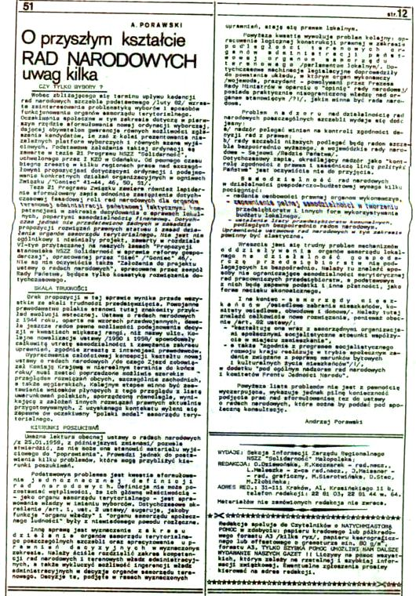

Slide 19
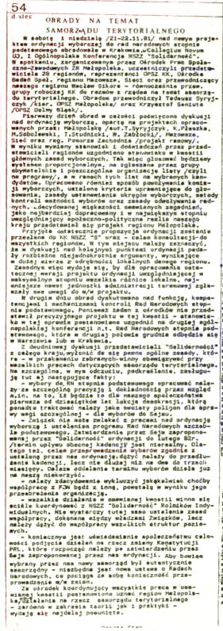
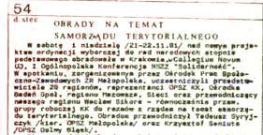
Konferencja Krakowska 21-22.XI.1981

Slide 20
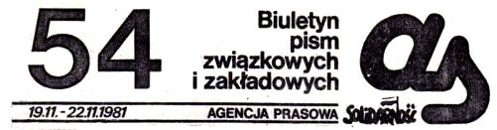
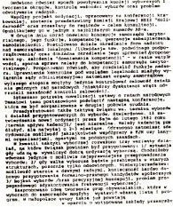
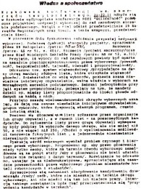

Konferencja Krakowska 21-22.XI.1981

Slide 21
Centrum Obywatelskich Inicjatyw Ustawodawczych „S” (1981, UJ)
Prawo Państwowe
(koordynatorzy prac):
Ordynacja wyborcza do rad narodowych
dr Tadeusz Syryjczyk (szef OPSZ „S” Małopolska)
Ustawa o samorządzie terytorialnym
w ostatnim komunikacie przed stanem wojennym po-dano, że „zwrócono się do prof. Jerzego Stembrowicza o objęcie funkcji koordynatora tego zespołu”… (29.XI)

Slide 22
Stan wojenny – okres do sierpnia 1988
Prace koncepcyjne:
UW – Michał KULESZA,
UŁ – Jerzy REGULSKI;
Wydarzenia:
Raport „Polska 5 lat po Sierpniu” (DiP, 1985);
Gdańsk Zaspa, 12 czerwca 1987;
Strajki w Stoczni – maj i sierpień 1988;
Zapowiedź Okrągłego Stołu – Komitet Obywatelski przy Przewodniczącym NSZZ „Solidarność”.

Slide 23
Komitet Obywatelski „S”, Okrągły Stół
I posiedzenie - 18 grudnia 1988; 135 osób (118 – 1):
powołanie 15 komisji;
Prof. Jerzy Regulski – przewodniczącym Komisji Samorządu Terytorialnego;
Henryk Wujec – sekretarzem Komitetu.
Brak porozumienia w zespole ds. ST przy Okrągłym Stole (stenogramy na stronie www.sejm.gov.pl ):
Jerzy Regulski – strateg;
Michał Kulesza – zawartość koncepcji „Strony Solidarnościowej”.

Slide 24
Wybory 27 maja 1990
Przygotowania:
Rola KO „S” i terenowych Komitetów Obywatelskich,
Pełnomocnik Rządu i delegaci, FRDL (18.09.1989), „Wspólnota” (od marca 1990).
Wybory:
53,1 % - KO; 24,7 % - lokalne; 4,3 % - PSL; …
29 tys. członków KO w radach i zarządach gmin;
faktyczny koniec terenowych KO;
Po wyborach:
„wojna na górze”, koniec KKKO.

Slide 25
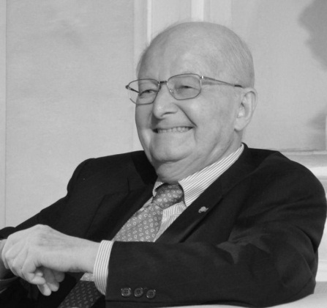
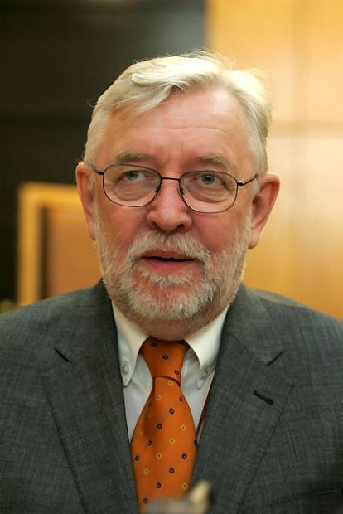
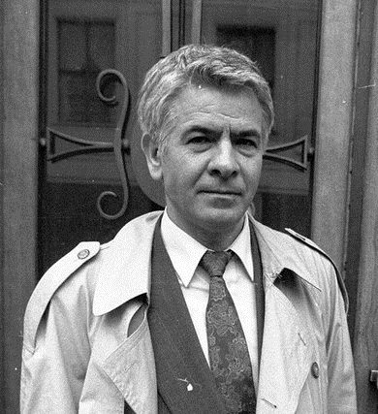
Postaci kluczowe dla reformy
Jerzy REGULSKI (polityka; KO, rząd)
Michał KULESZA (treść)
Jerzy STĘPIEŃ (Senat)
Walerian PAŃKO (Sejm)

